Slide 1
БЮДЖЕТ
для граждан
на 2023 год
и плановый период
2024 и 2025 годов

Slide 2

Уважаемые жители Акшинского муниципального округа Забайкальского края
" Бюджет для граждан" – один из инструментов реализации проекта "Открытое Правительство", который призван повысить открытость органов власти в отношении граждан, обеспечить доступность и качество государственных (муниципальных) услуг. Надеемся, что информация о бюджете, представленная в информативной и компактной форме, позволит вам углубить свои знания о бюджете и создать основы для активного участия в бюджетных процессах округа.

Slide 3


Что такое бюджет?
РАСХОДЫ
это выплачиваемые из бюджета денежные средства (социальные выплаты населению, содержание государственных учреждений (образование, ЖКХ, культура и другие) капитальное строительство и другие)
ДОХОДЫ
это поступающие в бюджет денежные средства (налоги юридических и физических лиц, административные платежи и сборы, безвозмездные поступления)
БЮДЖЕТ (от старонормандского bougette – кошель, сумка, кожаный мешок) – форма образования и расходования денежных средств, предназначенных для финансового обеспечения задач и функций государства и местного самоуправления
превышение доходов над расходами образует положительный остаток бюджета
ПРОФИЦИТ
если расходная часть бюджета превышает доходную, то бюджет формируется с
ДЕФИЦИТОМ
Сбалансированность бюджета по доходам и расходам – основополагающее требование, предъявляемое к органам, составляющим и утверждающим бюджет

Slide 4


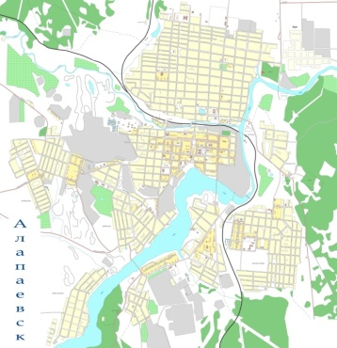
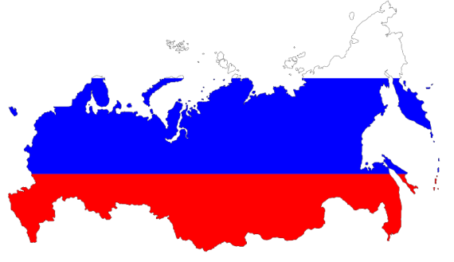
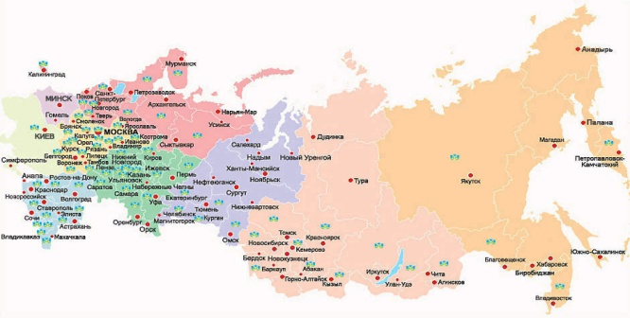
Какие бывают бюджеты?
Бюджет организаций
Бюджет семьи
Бюджеты публично-правовых образований
субъектов
Российской Федерации
(региональные бюджеты, бюджеты территориальных фондов ОМС)
Российской Федерации
(федеральный бюджет, бюджеты государственных внебюджетных фондов РФ)
муниципальных образований
(местные бюджеты)

Slide 5




Основы составления проекта бюджета округа
Бюджетное послание Президента Российской Федерации
Прогноз социально-экономического развития округа
Основные направления бюджетной и налоговой политики
Муниципальные программы округа
Составление проекта бюджета округа

Slide 6
Этапы бюджетного процесса
6. Подготовка и утверждение
годового отчета
об исполнении бюджета
Рассматривается на публичных
слушаниях и утверждается
депутатами Совета МО
апрель-июнь
1. Составление проекта бюджета
Полномочия Администрации МО
август-октябрь
2. Рассмотрение проекта бюджета
Депутатами Совета МО
на публичных слушаниях
ноябрь-декабрь
5. Подготовка и утверждение
ежеквартальной отчетности об
исполнении бюджета.
Направляется Администрацией
в Контрольный орган и в Совет МО
для утверждения
ежеквартально
3. Утверждение проекта бюджета
Депутатами Совета МО
декабрь
4. Исполнение бюджета и внесение
изменений в Решение о бюджете
Полномочия Администрации МО
январь- декабрь

Slide 7
Нормативная база формирования проекта бюджета
Акшинского муниципального округа на 2023 год и плановый период 2024 и 2025 годов
Проект бюджета МО Акшинский
Федеральный закон от 6 октября 2003 года № 131-ФЗ «Об общих принципах организации местного самоуправления в Российской Федерации»
Бюджетный кодекс РФ, Налоговый кодекс РФ
Прогноз социально-экономического развития на 2023 год и плановый период 2024 и 2025 годов
Положение о бюджетном устройстве, бюджетном процессе
Устав МО
Указ Президента Российской Федерации от 21 июля 2020 года № 474 «О национальных целях развития Российской Федерации на период до 2030 года»
Основные направления бюджетной и налоговой политики на 2023 год и плановый период 2024 и 2025 годов

Slide 8


Основные направления бюджетной политики на 2023 год и плановый период 2024– 2025 годов
1
Создание условий для обеспечения сбалансированности и устойчивости бюджетной системы МО
2
Оптимизация структуры бюджетных расходов
4
Повышение доступности и качества предоставления муниципальных услуг, оказываемых муниципальными учреждениями
3
Развитие и совершенствование программно-целевых методов управления
5
Развитие межбюджетных отношений с органами местного самоуправления
Notes:
Content Layouts

Slide 9
Основные характеристики проекта бюджета
Акшинского муниципального округа на 2023 год и плановый период 2024 и 2025 годов
Единицы изменения: тыс. руб.
Показатели | Очередной финансовый год | Плановый период
 | 2023 год | 2024 год | 2025 год
Доходы бюджета, всего в том числе: | 485 984,3 | 431 925,9 | 474 680,5
-налоговые и неналоговые доходы | 126 112,0 | 135 598,3 | 144 395,3
-безвозмездные поступления | 359 872,3 | 296 327,6 | 330 285,2
Расходы бюджета, всего | 484 376,0 | 431 925,9 | 474 680,5
Дефицит(-) профицит (+) бюджета | 1 608,3 | 0,00 | 0,00

Slide 10
Источники доходов бюджета –
денежные средства, поступающие в бюджет
НАЛОГОВЫЕ
ДОХОДЫ
Доходы от налогов и сборов, предусмотренных законодательством Российской Федерации и Забайкальского края по установленным нормативам
НЕНАЛОГОВЫЕ
ДОХОДЫ
Платежи, которые включают в себя возмездные операции от прямого предоставления в пользование муниципального имущества и природных ресурсов, от различного вида услуг, а также платежи в виде штрафов или других санкций за нарушение законодательства
БЕЗВОЗМЕЗДНЫЕ ПОСТУПЛЕНИЯ
Поступающие в бюджет денежные средства на безвозвратной основе из федерального и краевого бюджетов в виде дотаций, субсидий, субвенций, а также перечисления от физических и юридических лиц

Slide 11
Структура прогноза доходной части
бюджета МО на 2023
Единицы изменения: тыс. руб.

Slide 12
Виды финансовой помощи
Дотации (от латинского «Dotatio»-дар, пожертвование)
Предоставляются на безвозмездной и безвозвратной основе без установления направлений и (или) условий их использования
Вы даете своему ребенку деньги на «карманные расходы»
Субвенции (от латинского «Subvenire»-приходить на помощь)
Предоставляются на финансирование «переданных» полномочий другим публично-правовым образованиям
Вы даете своему ребенку деньги и посылаете его в магазин купить продукты строго по списку
Субсидии (от латинского «Subsidium»-поддержка)
Предоставляются на условиях долевого софинансирования расходов других бюджетов
Вы «добавляете» средства, чтобы ваш ребенок купил себе новый телефон, если остальные он накопил сам

Slide 13
Структура безвозмездных поступлений в бюджет Акшинского МО на 2023 год
Единицы изменения: тыс. руб.

Slide 14
Доходы бюджета Акшинского муниципального округа на 2023 год и плановый период 2024 и 2025 годов
Единицы изменения: тыс. руб.

Slide 15






Расходы бюджета
РАСХОДЫ БЮДЖЕТА - выплачиваемые из бюджета денежные средства
РАСХОДЫ БЮДЖЕТА
распределены по:
разделам бюджетной классификации
главным распорядителям, распорядителям
муниципальным программам
Формирование расходов осуществляется в соответствии с расходными обязательствами, обусловленными установленным законодательством разграничением полномочий, исполнение которых должно происходить в очередном финансовом году за счет средств соответствующих бюджетов.
Программный принцип формирования бюджета направлен на повышение эффективности расходования бюджетных средств.

Slide 16











Разделы классификации расходов бюджета
0100 Общегосударственные вопросы
0300 Национальная безопасность и правоохранительная деятельность
Расходы
1000 Социальная политика
0400 Национальная экономика
0500 Жилищно-коммунальное хозяйство
0200 Национальная оборона
1300 Обслуживание государственного и муниципального долга
0700 Образование
1100 Физическая культура и спорт
0800 Культура
1200 Средства массовой информации

Slide 17
Расходы бюджета Акшинского муниципального округа Забайкальского края на 2023 год в разрезе разделов бюджетной классификации
Единицы изменения: тыс. руб.
Всего
расходов:
484376,0

Slide 18
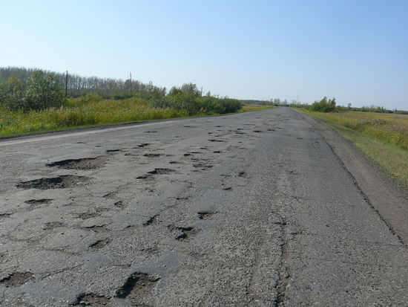
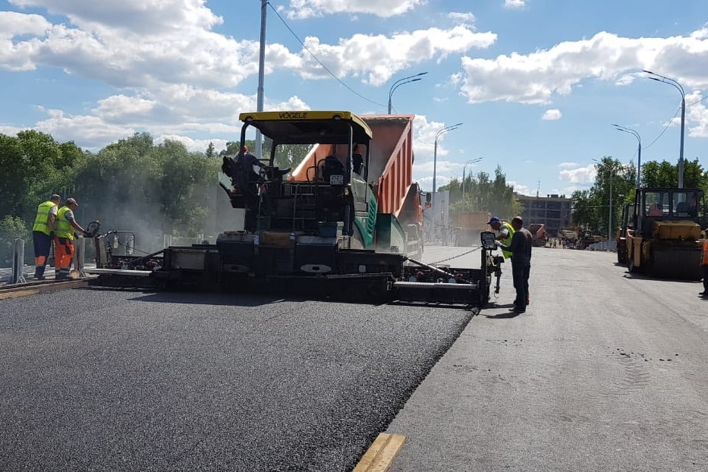
Дорожный фонд МО Акшинский 202 год
и плановый период 2023 и 2024 годов
финансовое обеспечение дорожной деятельности в отношении автомобильных дорог общего пользования местного значения | Планируемый объем расходов, тыс.рублей
 | 2023 год | 2024 год | 2025 год
 | 12 414,0 | 12 414,0 | 12 414,0

Slide 19
МУНИЦИПАЛЬНЫЙ ДОЛГ
– совокупность долговых обязательств муниципального образования
Структура муниципального долга
кредиты кредитных организаций
бюджетные кредиты
муниципальные гарантии
Предельный объем
муниципального долга
- объем долга, который не может быть превышен при исполнении бюджета
Верхний предел муниципального внутреннего долга
– расчетный показатель, учитывающий объем долга на начало года, привлечение и погашение кредитов в течение года

Slide 20


Источники финансирования дефицита бюджета
Акшинского МО
Дефицит бюджета | Планируемый объем расходов, тыс.рублей
 | 2023 г. | 2024 г. | 2025 г.
 | 1 608,3 | 0,0 | 0,0
Источники финансирования дефицита | Сумма, тыс. руб.
погашение бюджетного кредита в областной бюджет | 1 608,3
погашение коммерческого кредита | 0

Slide 21

Контактная информация:
Комитет по финансам администрации Акшинского муниципального округа Забайкальского края
Время работы: с 8-45 до 17-15 часов
Обеденный перерыв: с 13-00 до 14-00 часов
Почтовый адрес: 674230 с.Акша Забайкальский край
ул. Партизанская, д.20
телефон (факс): (30 231) 2-22-02
электронная почта: finotdel_aksha@mail.ru
Руководитель:
Председатель Комитета по финансам:
Федорова Ирина Анатольевна
телефон : (30231) 3-22-05

